Slide 1
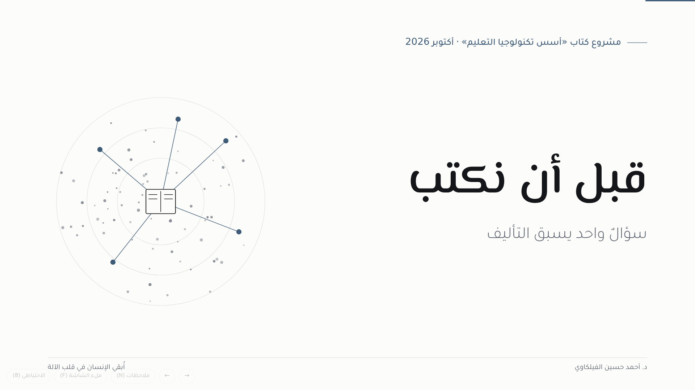
Notes:
على الشاشة
قبل أن نكتب · سؤال واحد يسبق التأليف.
ما يقوله د. أحمد
«أشكر الزملاء على إطار متقن. لن أناقش اليوم كيف نكتب الفصول، بل سؤالًا واحدًا يسبق ذلك: هل الخريطة التي بُني عليها الكتاب تمثّل المجال كما وصل إليه في 2026؟»
الانتقال
«وأبدأ بما أُنجز جيدًا، لأن كثيرًا منه سيبقى.»

Slide 2
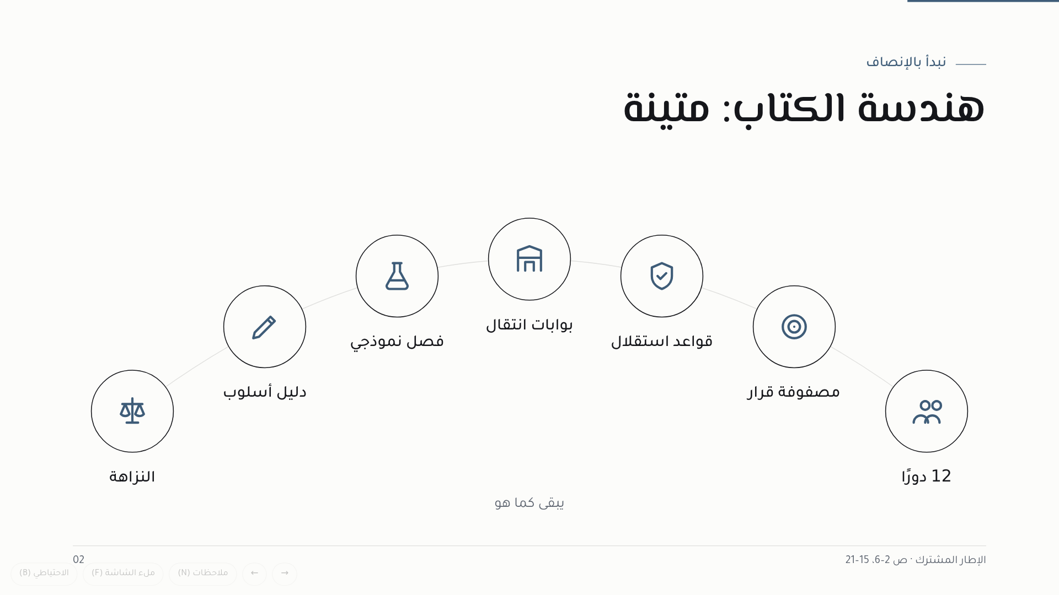
Notes:
على الشاشة
هندسة الكتاب: متينة · سبع أيقونات.
ما يقوله د. أحمد
«الإطار يقدّم مستوى نادرًا في مشاريع التأليف الجماعي: اثنا عشر دورًا، ومصفوفة قرار لا تترك قرارًا بلا صاحب، وقواعد استقلال تمنع المؤلف من اعتماد فصله، وبوابات انتقال واضحة، ودليل أسلوب، وسياسة نزاهة وذكاء اصطناعي، وفصل نموذجي قبل التأليف. هذا كله يبقى.»
الدليل
ص5–6 (الأدوار، القواعد، المصفوفة)، ص6 (بوابات الانتقال والفصل النموذجي)، ص15–21 (دليل الأسلوب والنزاهة).
اعتراض محتمل
«إذن لماذا نعيد النظر؟» — الرد: «لأن قوة الإدارة لا تثبت صحة الخريطة المعرفية؛ هما سؤالان مختلفان.»

Slide 3
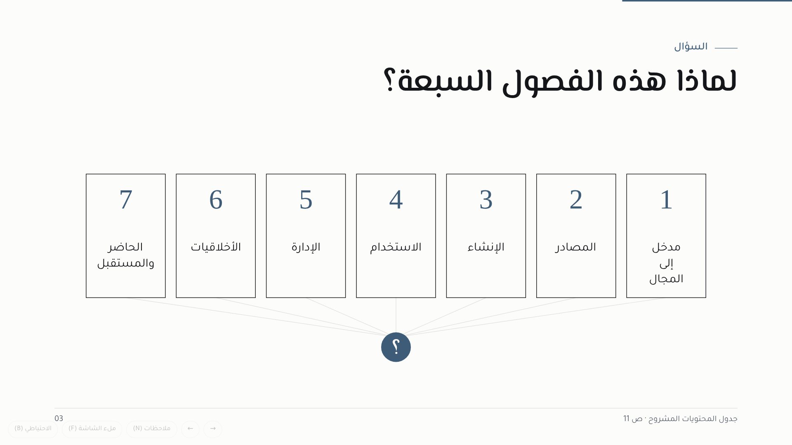
Notes:
على الشاشة
عناوين الفصول السبعة، وعلامة استفهام.
ما يقوله د. أحمد
«لا أسأل هل الفصول جيدة الكتابة؛ لم تُكتب بعد. أسأل: من أين جاءت هذه السبعة بالذات؟ هل هي نتيجة مسح للمجال في 2026، أم شيء آخر؟ الوثيقة نفسها تجيب.»
الانتقال
«لنقرأ ما تقوله الوثيقة عن مصدرها.»

Slide 4
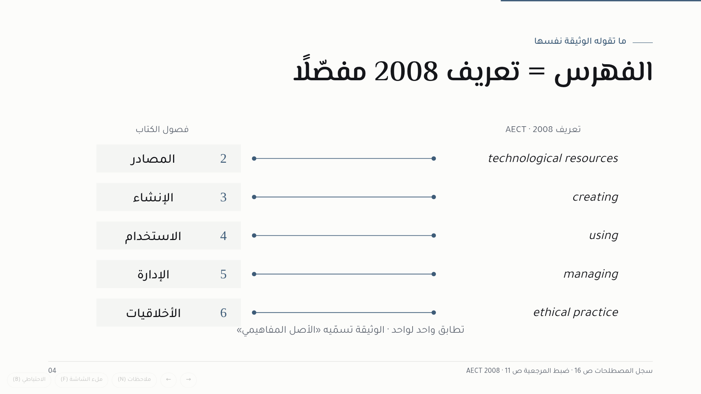
Notes:
على الشاشة
كلمات تعريف 2008 يمينًا، والفصول يسارًا، وخطوط تربط بينها.
ما يقوله د. أحمد
«تعريف 2008: the study and ethical practice of facilitating learning and improving performance by creating, using, and managing appropriate technological processes and resources. سجل المصطلحات في الإطار (ص16) يُدرج هذه الكلمات حرفيًا ويصفها بأنها الوظائف والغايات. والفصول 2–6 تقابلها واحدًا واحدًا. هذا ليس اتهامًا؛ الوثيقة تصرّح به في ص3 وص11: كتاب 2008 هو «الأصل المفاهيمي».»
اعتراض محتمل
«الاشتقاق من تعريف مؤسسي خيار سليم.» — الرد: «أتفق أنه قد يكون سليمًا. السؤال أنه لم يُختبر أمام ما طرأ بعده، وأن الإطار يمنع تحديثه.»
الانتقال
«فماذا طرأ بعده؟»

Slide 5
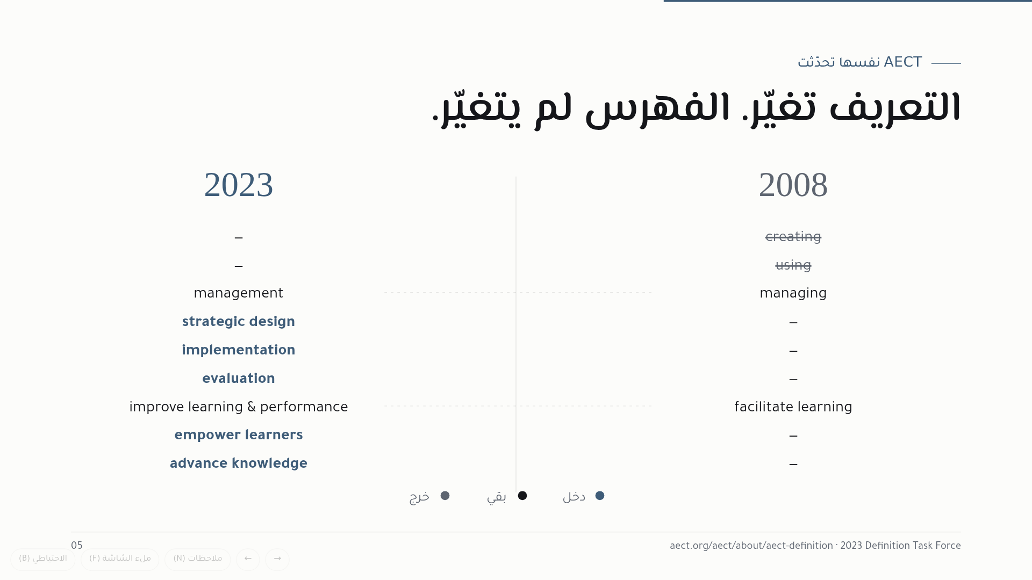
Notes:
على الشاشة
عمودان: 2008 و2023، وما بقي وما دخل وما خرج.
ما يقوله د. أحمد
«تعريف AECT الحالي: the ethical study and application of theory, research, and practices to advance knowledge, improve learning and performance, and empower learners through strategic design, management, implementation, and evaluation of learning experiences and environments using appropriate processes and resources. ثلاث ملاحظات: الوظائف صارت التصميم والإدارة والتنفيذ والتقويم. كلمتا الإنشاء والاستخدام — عنوانا فصلين عندنا — لم تعودا فيه. ودخلت غايتان: إنتاج المعرفة وتمكين المتعلم. والإطار لا يذكر تعريف 2023 إطلاقًا.»
اعتراض محتمل
«2008 ما زال صحيحًا.» — الرد: «أتفق. السؤال ليس هل هو صحيح، بل هل يكفي سقفًا حاكمًا لكتاب 2026 دون مقارنة منهجية. ولا أقترح استبدال سقف بسقف؛ 2023 أيضًا تعريف جمعية واحدة.»
اعتراض محتمل
«معايير 2012 مشتقة من 2008.» — الرد: «صحيح، وAECT تصفها بأنها guidelines لبرامج إعداد المهنيين. المعايير تقول ماذا يفعل المتخصص، ولا تقدّم تصنيفًا كاملًا لمعرفة المجال.»

Slide 6
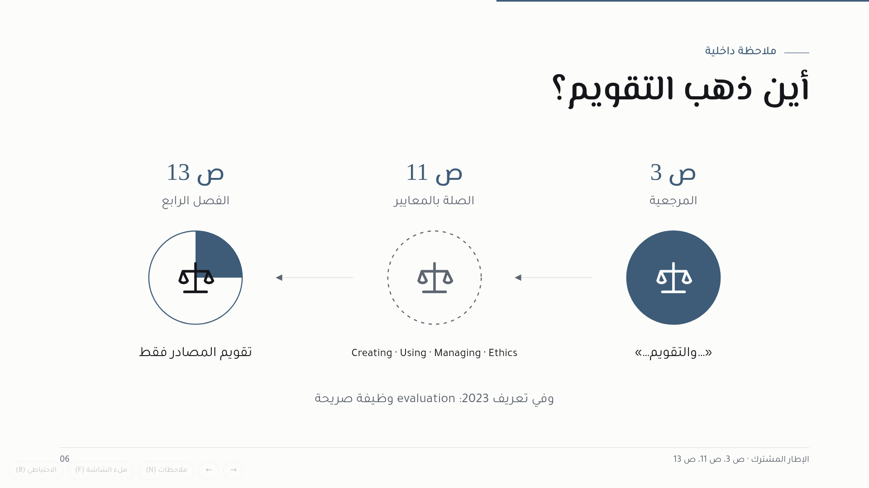
Notes:
على الشاشة
ص3: التقويم موجود · ص11: غير موجود · ص13: تقويم المصادر فقط.
ما يقوله د. أحمد
«في ص3 يذكر الإطار أن معيار معرفة المحتوى في AECT 2012 يشمل: الإنشاء، والاستخدام، والتقويم، والإدارة، والأخلاقيات. في ص11 تصبح الصلة: Creating, Using, Managing, Ethics — بلا تقويم. وفي ص13 يُحصر التقويم في تقويم المصادر، مع النص على عدم تقديم مراجعة شاملة للتقويم. والتعريف الحالي يضع evaluation وظيفة صريحة. أطرح هذا سؤالًا للتصحيح، لا مأخذًا.»
الدليل (موثّق)
نص معايير AECT 2012 (المعيار 1 Content Knowledge): «Candidates demonstrate the knowledge necessary to create, use, assess, and manage…»، ومؤشراته خمسة: Creating، Using، Assessing/Evaluating، Managing، Ethics. أي أن ما ذكرته ص3 صحيح، وما سقط في ص11 هو المؤشر الثالث. المصدر: نسخة المعايير المعتمدة 16 يوليو 2012.
اعتراض محتمل
«التقويم مقرر لاحق.» — الرد: «ربما. لكن الطالب يحتاج أن يعرف أن التقويم وظيفة من وظائف المجال، لا أداة لاختيار مصدر. وهذا قرار يُتخذ بعد الخريطة.»

Slide 7
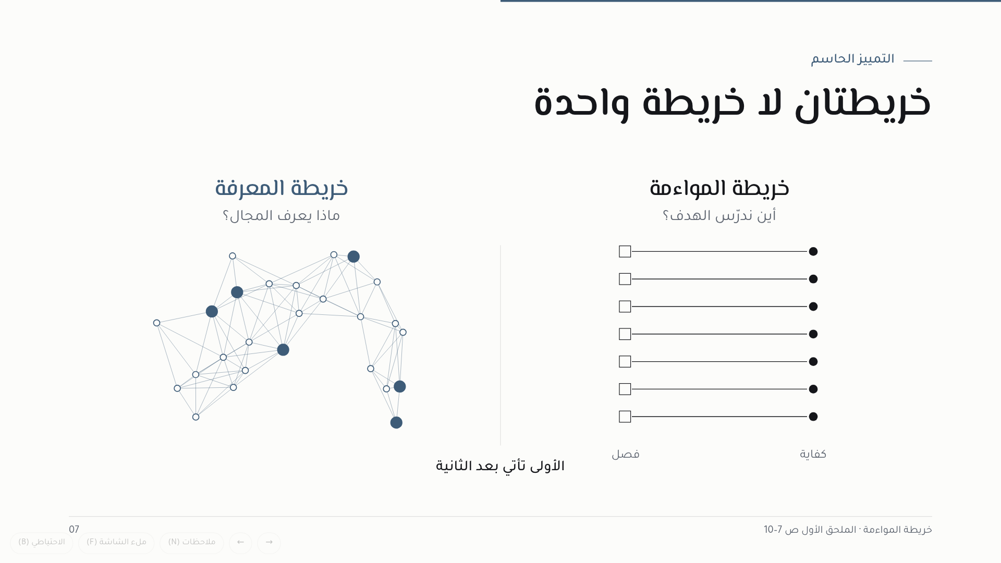
Notes:
على الشاشة
خريطة المواءمة: أين ندرّس الهدف؟ · خريطة المعرفة: ماذا يعرف المجال؟
ما يقوله د. أحمد
«خريطة المواءمة في الإطار دقيقة: 7 كفايات، 27 هدفًا، لكل هدف موضع ودليل تحقق. لكنها تجيب عن سؤال: أين نعلّم الهدف؟ ولا تجيب عن: ما بنية المعرفة في المجال أصلًا؟ الأولى تأتي بعد الثانية، ولا تحل محلها.»
اعتراض محتمل
«الكفايات سبع ومعتمدة.» — الرد: «الكفايات تضبط ما يتعلمه الطالب، ولا تثبت وحدها أن هذه أفضل خريطة للعلم.»

Slide 8
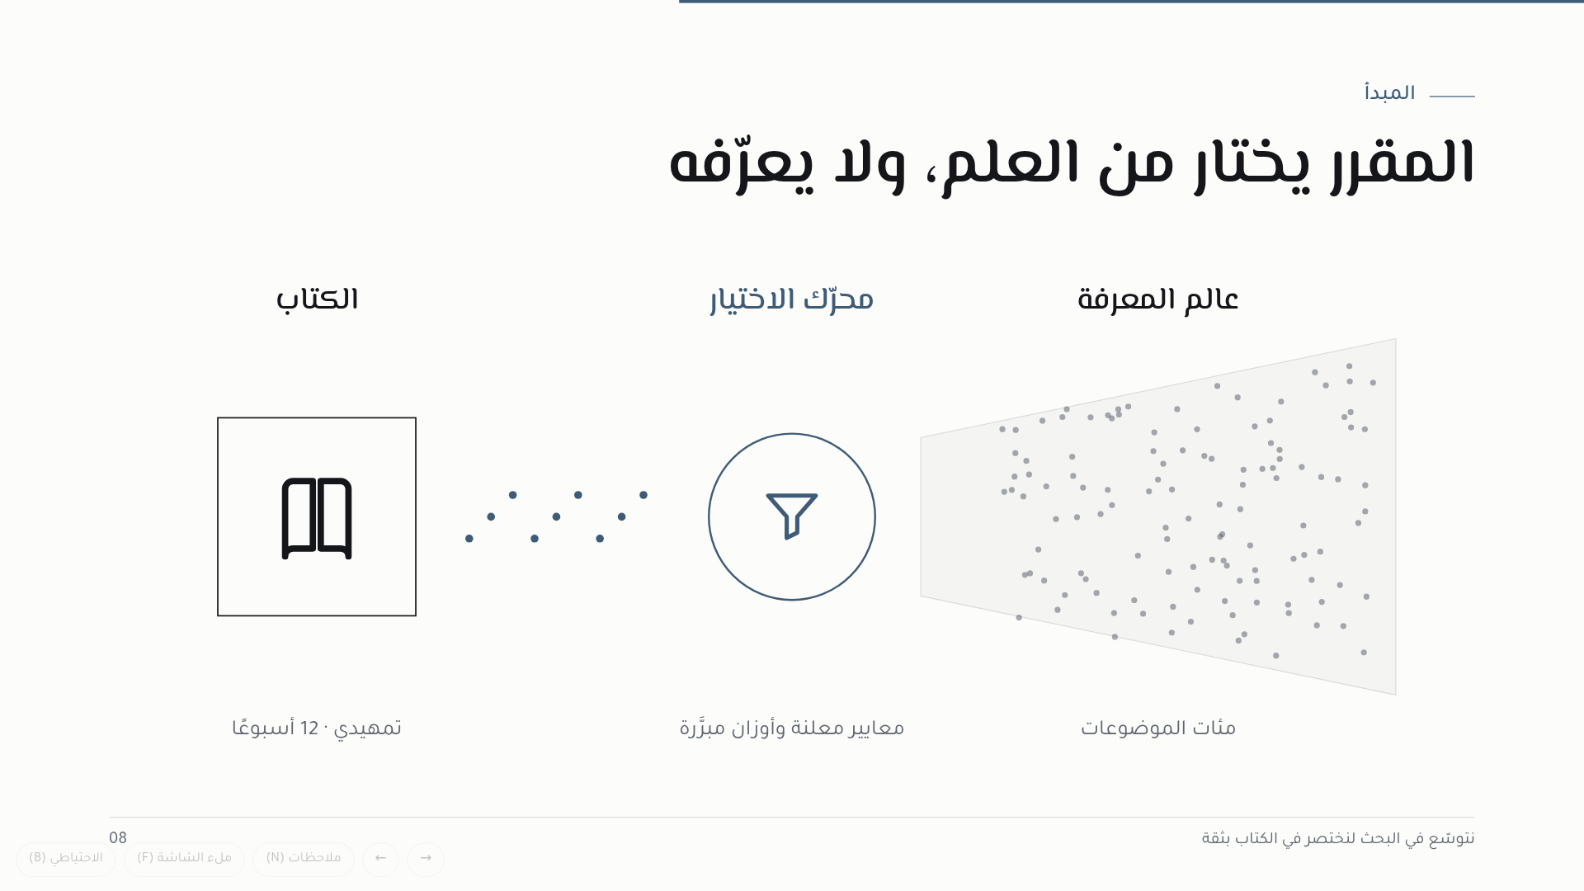
Notes:
على الشاشة
عالم المعرفة ← محرك الاختيار ← الكتاب.
ما يقوله د. أحمد
«لا أطلب كتابًا أكبر. الكتاب سيبقى تمهيديًا وفي حدود 12 أسبوعًا. أطلب أن نعرف الكل قبل أن نقرر ما نستبعد. نتوسّع في البحث لكي نستطيع أن نختصر في الكتاب بثقة. كل موضوع يدخل أو يخرج يمرّ بمعايير معلنة: أهميته التأسيسية، وتقارب المصادر عليه، وملاءمته للمبتدئ، وصلته بالكفايات، وثباته، ووجوده في مقرر لاحق.»
اعتراض محتمل
«لا نستطيع وضع كل شيء.» — الرد: «صحيح، ولهذا نبني الخريطة الشاملة: لنعرف ماذا نستبعد ولماذا.»

Slide 9
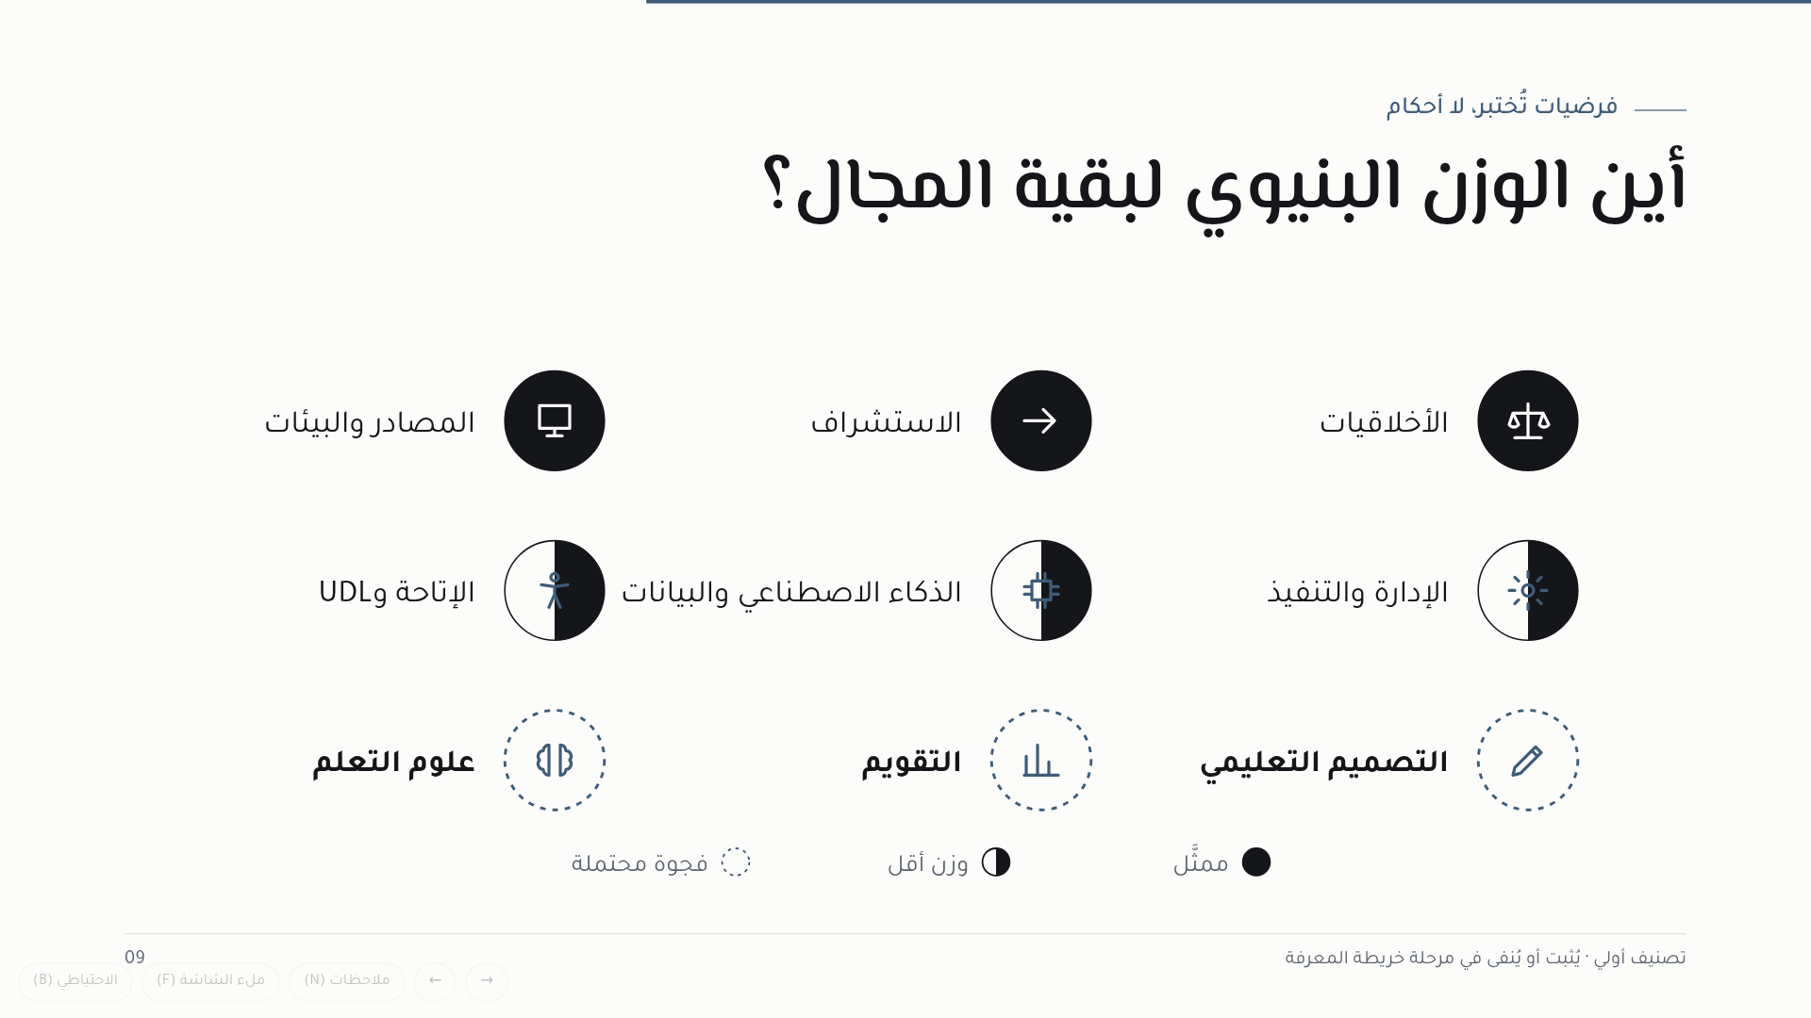
Notes:
على الشاشة
تسعة موضوعات بثلاث درجات: ممثَّل، ممثَّل بوزن أقل، فجوة محتملة.
ما يقوله د. أحمد
«لا أقول إن هذه الموضوعات غائبة. أقول إن وزنها البنيوي يحتاج فحصًا. التصميم التعليمي موجود، لكنه مستوى ثالث داخل الإنشاء، والفصل يستبعد نماذج التصميم صراحة (ص13). علوم التعلم تظهر ضمنيًا في خصائص المتعلمين. الذكاء الاصطناعي في بند التقنيات الناشئة، بينما يوزّعه إطار اليونسكو 2024 على الأخلاق والبيداغوجيا والتطوير المهني. والإتاحة معيار قبول، بينما يجعلها UDL 3.0 مبدأ تصميم.»
اعتراض محتمل
«التصميم موجود.» — الرد: «أتفق. السؤال ليس وجوده بل وزنه وموقعه.»
اعتراض محتمل
«الذكاء الاصطناعي في الفصل الأخير.» — الرد: «صحيح. السؤال: هل هو اليوم تقنية ناشئة، أم تحوّل يمس التصميم والتقويم والأخلاق؟ هذا ما يجيب عنه التحليل، لا رأيي.»

Slide 10
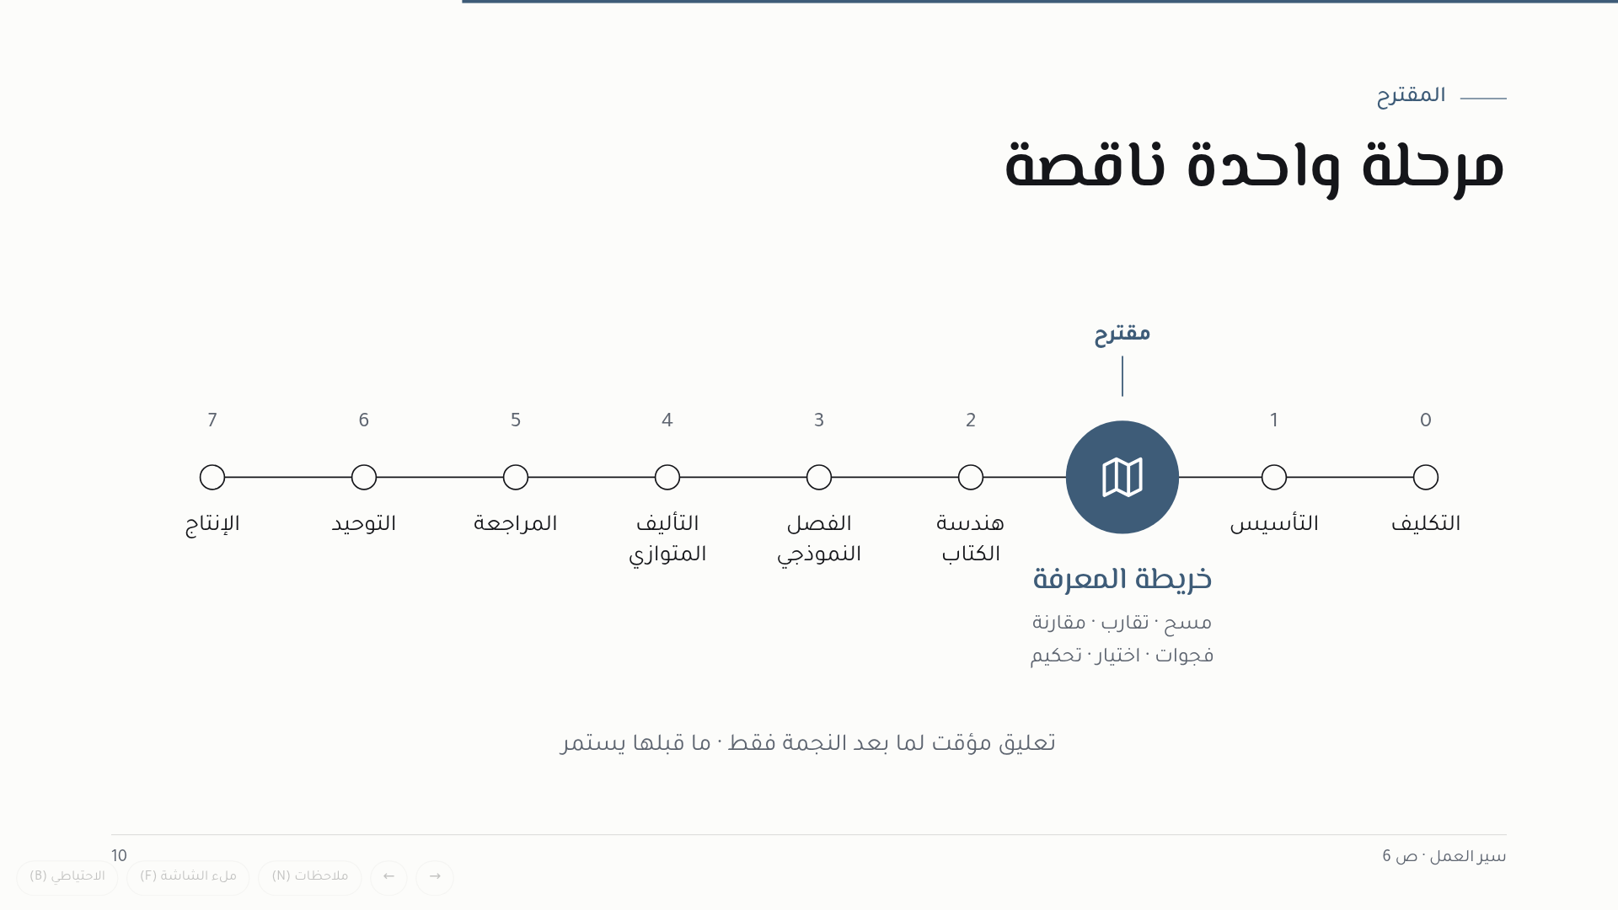
Notes:
على الشاشة
المراحل الحالية 0–8، ومرحلة مقترحة بين التأسيس وهندسة الكتاب.
ما يقوله د. أحمد
«لا أقترح هدم المسار. أقترح إدراج مرحلة واحدة قبل اعتماد جدول المحتويات: بناء خريطة المعرفة. ست خطوات: مسح المرجعيات، ومصفوفة تقارب، ومقارنة 2008 بـ2023، وتحليل فجوات، ونموذج اختيار معلن، وتحكيم خارجي للخريطة. بعدها نعود إلى المسار كما هو.»
الدليل
المرحلة 1 تثبّت المرجعيات وخريطة الكفايات، والمرحلة 2 تثبّت جدول المحتويات مباشرة؛ لا توجد بينهما خطوة لبناء خريطة المجال.

Slide 11
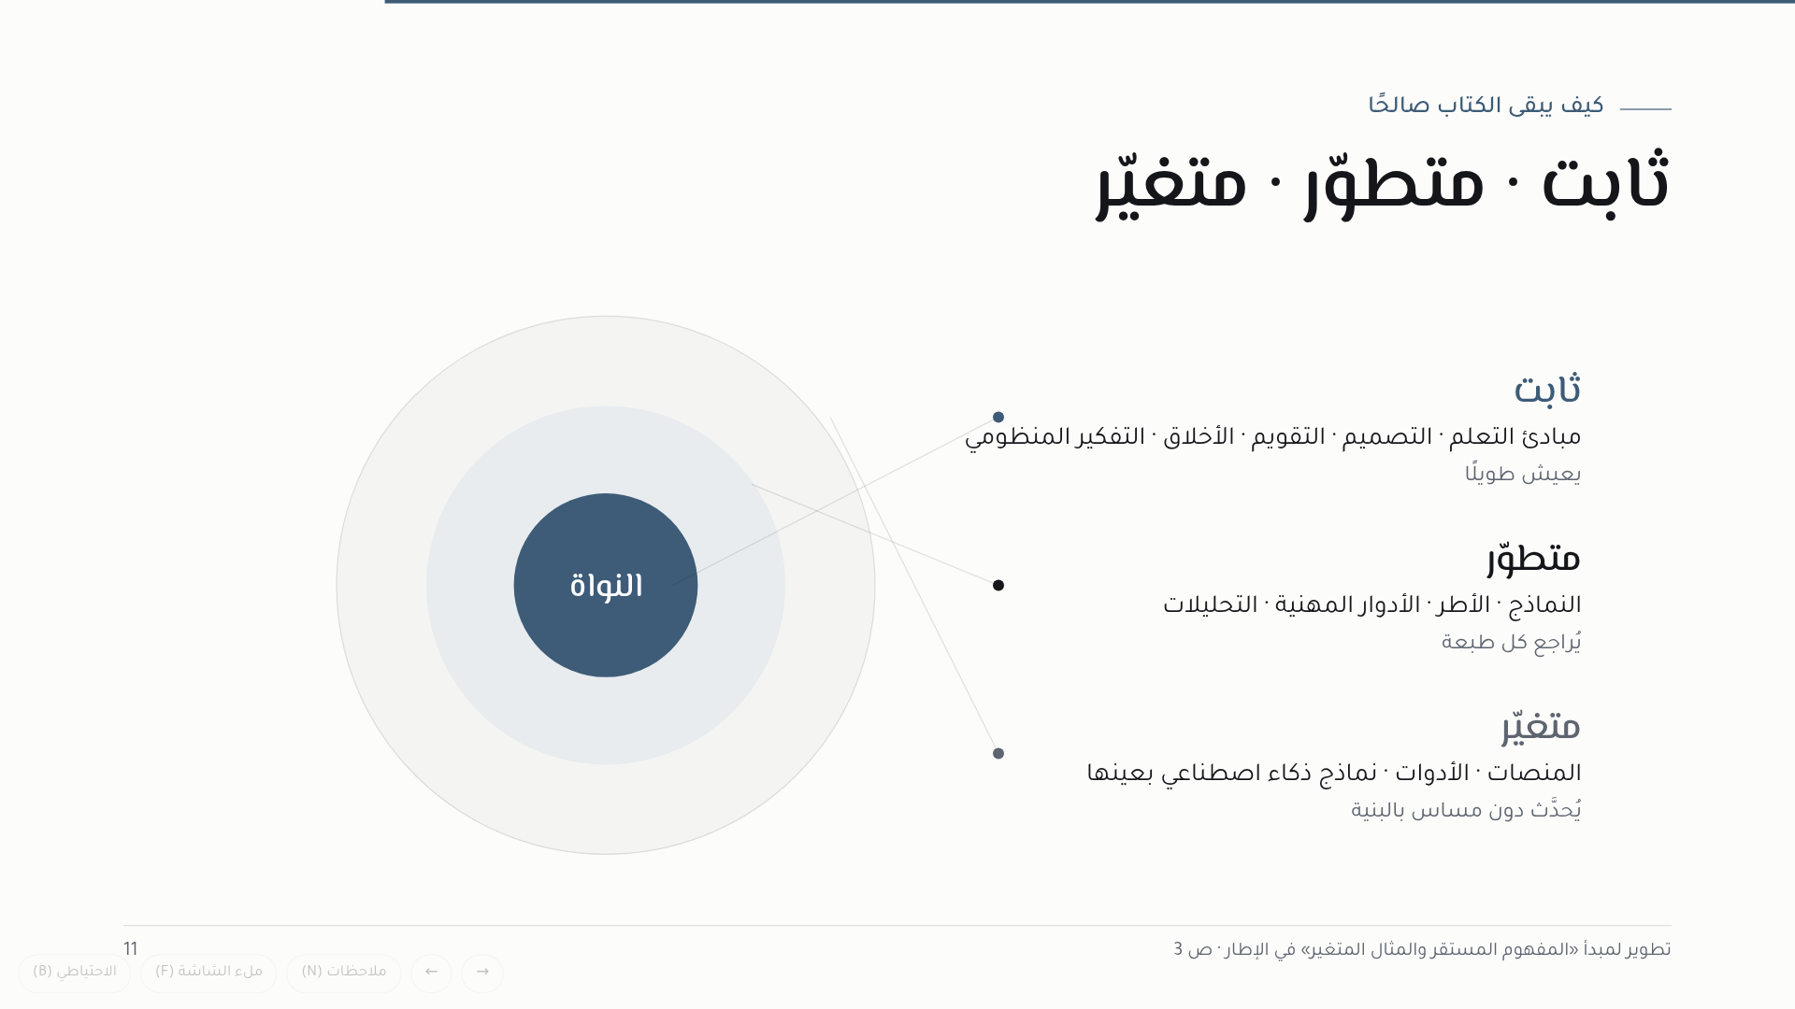
Notes:
على الشاشة
ثلاث دوائر: النواة الثابتة، الطبقة المتطوّرة، الطبقة المتغيّرة.
ما يقوله د. أحمد
«الإطار يقول إن المفاهيم مستقرة والأمثلة متغيرة، وهذا مبدأ صحيح. لكنه يفترض الاستقرار ولا يصنّفه. أقترح تصنيف كل مفهوم صراحة: نواة ثابتة تعيش طويلًا، وطبقة متطوّرة تُراجع كل طبعة، وطبقة متغيّرة من أمثلة وأدوات تُحدَّث دون المساس بالبنية. هكذا يصمد الكتاب، وتبقى أمثلته حديثة.»

Slide 12
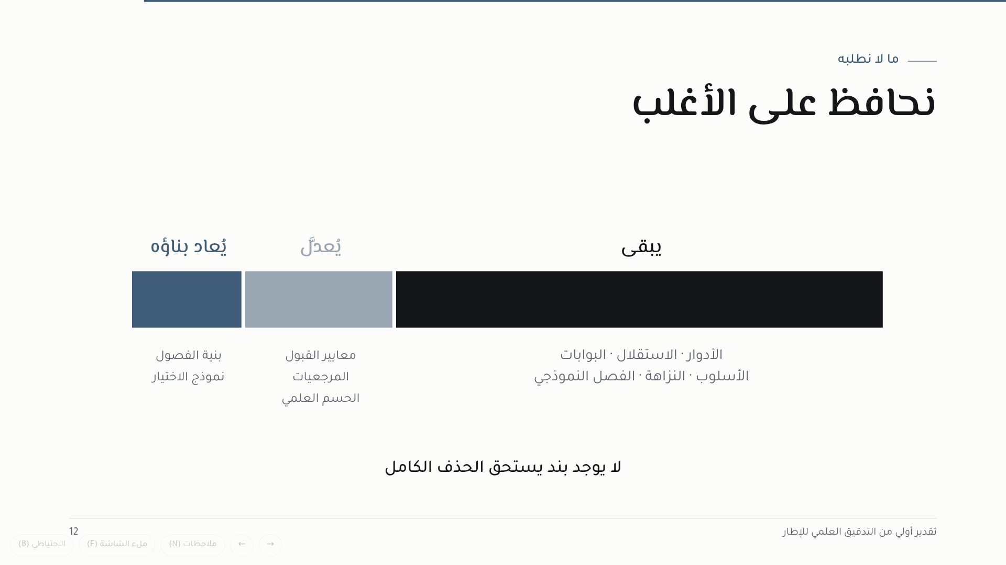
Notes:
على الشاشة
شريط: يبقى (تقديريًا 60–70%) · يُعدَّل · يُعاد بناؤه.
ما يقوله د. أحمد
«لا أطلب إلغاء عمل اللجنة، ولا إعادة الإطار من الصفر. لم أجد في الإطار بندًا واحدًا يستحق الحذف الكامل. ما يُعاد بناؤه محدّد: البنية المعرفية للفصول، وموقع المرجعيات، ونموذج اختيار المحتوى. وما يبقى هو الأغلب: الأدوار، والاستقلال، والبوابات، والأسلوب، والنزاهة، والفصل النموذجي، وخريطة المواءمة بوصفها أداة لاحقة.»
تنبيه
النسبة تقدير أولي، لا قياس. قلها كذلك.

Slide 13

Notes:
على الشاشة
نص القرار المقترح.
ما يقوله د. أحمد
«أقترح أن نعلّق مؤقتًا ثلاثة أشياء فقط: اعتماد جدول المحتويات، وإسناد الفصول، والتأليف المتوازي. ونستمر في كل ما عداها. ونخصص ورشة تأسيس علمي تبني الخريطة وتُحكَّم خارجيًا، ثم نعود إلى المسار. التكلفة أسابيع الآن، والبديل أن يعمل المؤلفون داخل حدود يصعب تغييرها بعد الكتابة.»
اعتراض محتمل
«هذا يؤخر المشروع.» — الرد: «التأخير الأكبر هو إعادة بناء فصول مكتوبة. الإطار نفسه يضع الفصل النموذجي قبل التأليف للسبب ذاته: نختبر قبل أن نعمّم.»

Slide 14
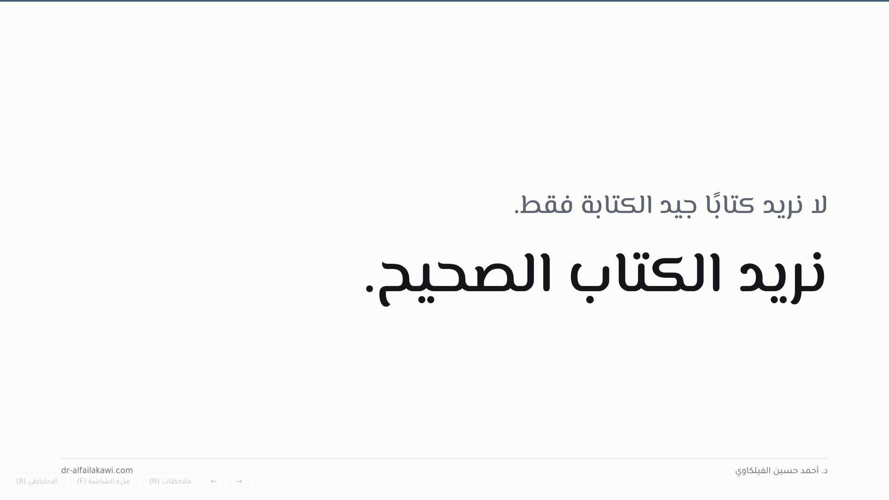
Notes:
ما يقوله د. أحمد (شفهيًا بعد الشريحة)
«الكتاب الذي نستطيع أن ندافع علميًا عن سبب وجود كل باب، وكل فصل، وكل موضوع فيه، وعن سبب غياب غيره.» ثم توقف.
إن سُئلت عن خبرتك
«من واقع مشاريع تأليف ممتدة، تعلّمت أن أصعب قرار في الكتاب لا يبدأ من الصفحة الأولى، بل من خريطة المعرفة قبل الكتابة.» ثم توقف. لا أرقام ولا مقارنات.

Slide 15
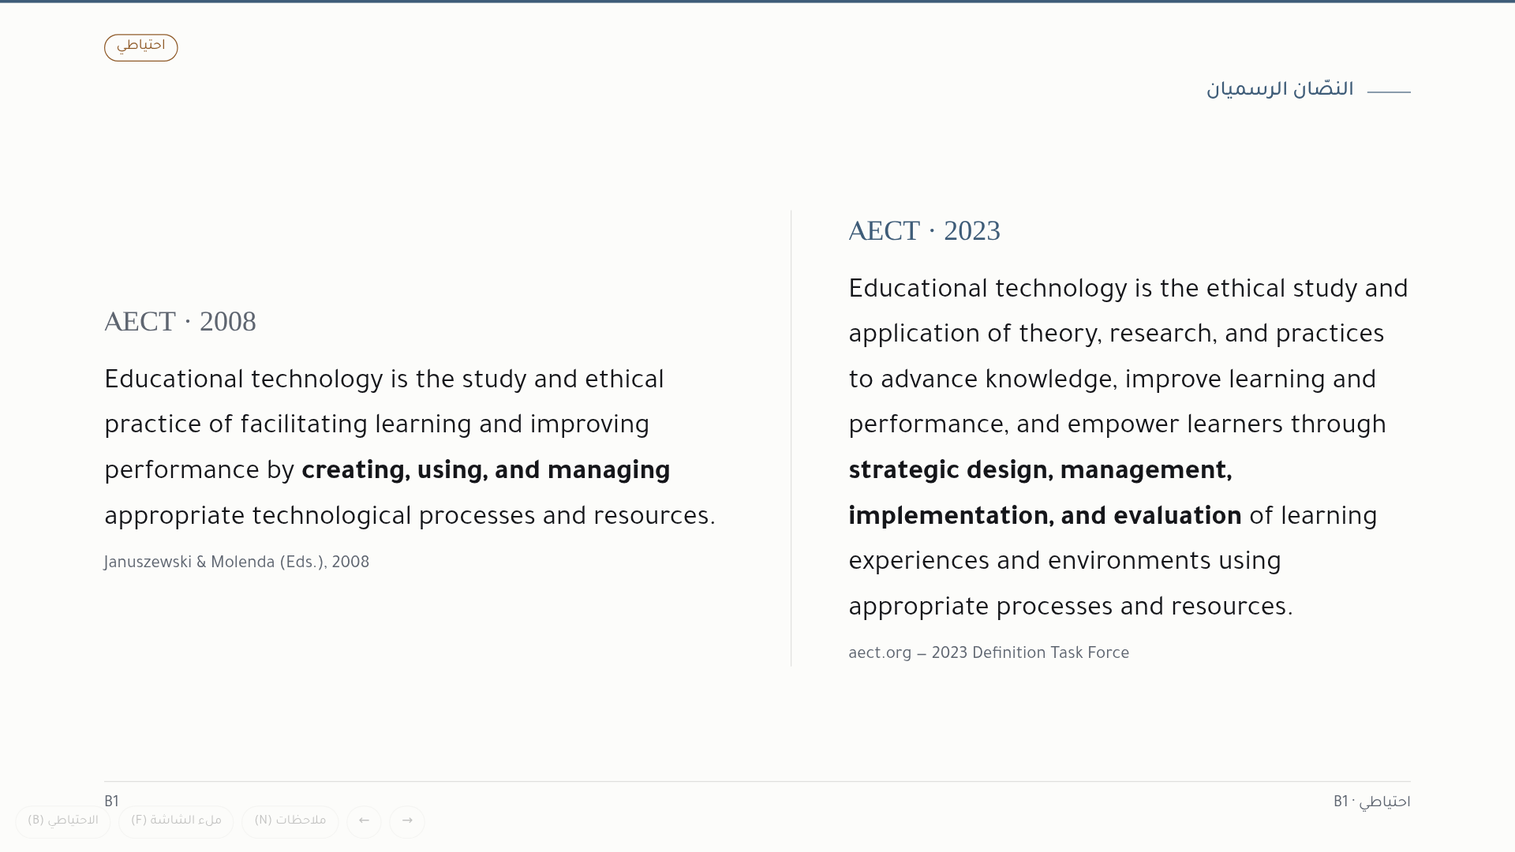
Notes:
متى تُفتح
إذا شكّك أحد في نص أي من التعريفين. تحقّق من الصفحة الرسمية في 1 أكتوبر 2026.

Slide 16
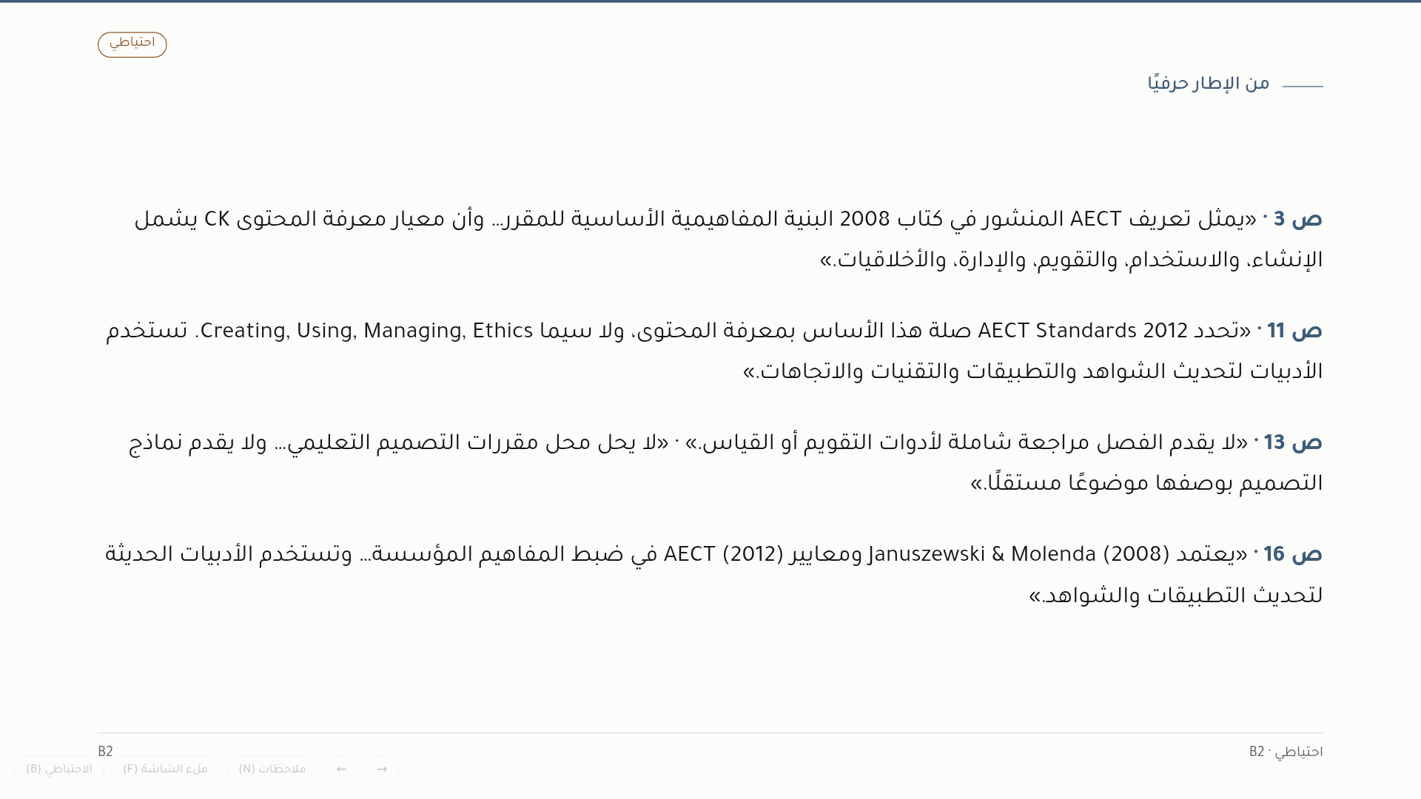
Notes:
متى تُفتح
إذا قيل «الإطار لا يقول ذلك». كل اقتباس مع رقم صفحته.

Slide 17
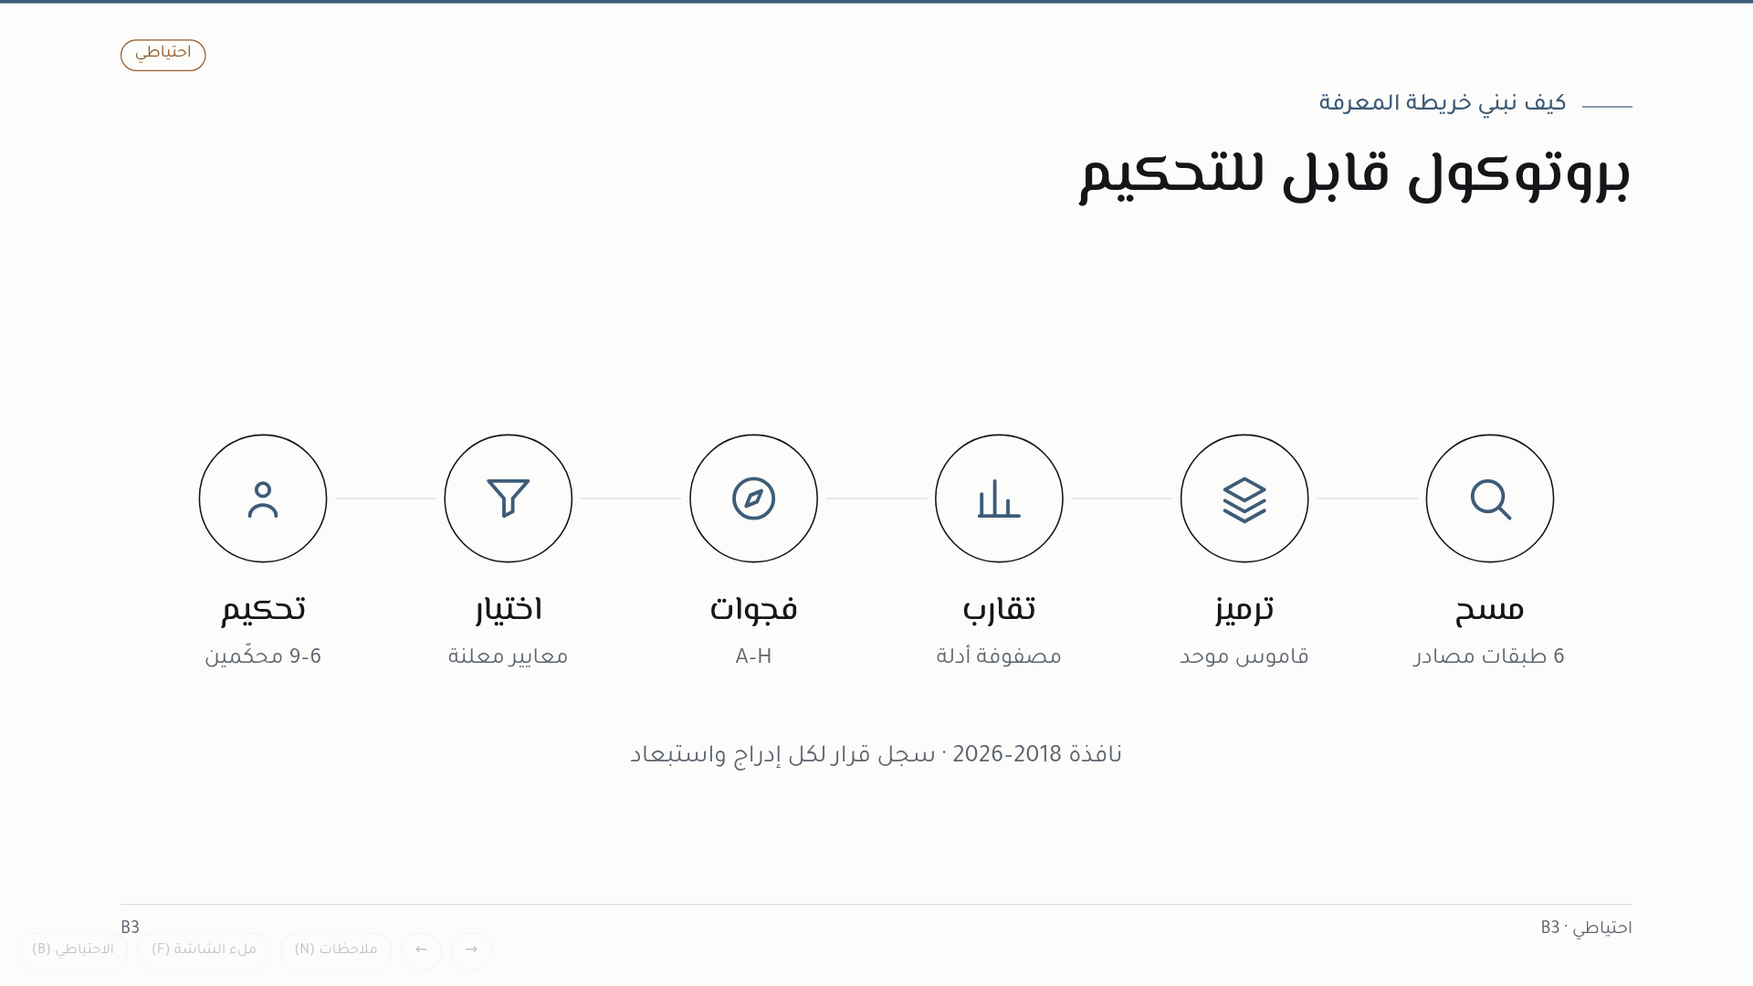
Notes:
التفاصيل
النافذة 2018–2026 مع الكلاسيكيات خطًا تاريخيًا. ست طبقات مصادر: تعريفات ومعايير رسمية، كتب أسس وموسوعات، تحليلات ببليومترية ومراجعات، بحوث محكّمة، أطر مؤسسية (UNESCO, CAST, EDUCAUSE)، أمثلة. عينة من 8–12 برنامج بكالوريوس بينها الكويت والخليج. لجنة تحكيم من 6–9 محكّمين خارج فريق التأليف، بعتبة I-CVI ≥ 0.78 (وإجماع إذا كانت اللجنة 3–5). سجل قرارات لكل إدراج واستبعاد.

